Slide 1
Tehnologii de producere a energie electrice din surse convenționale

Slide 2
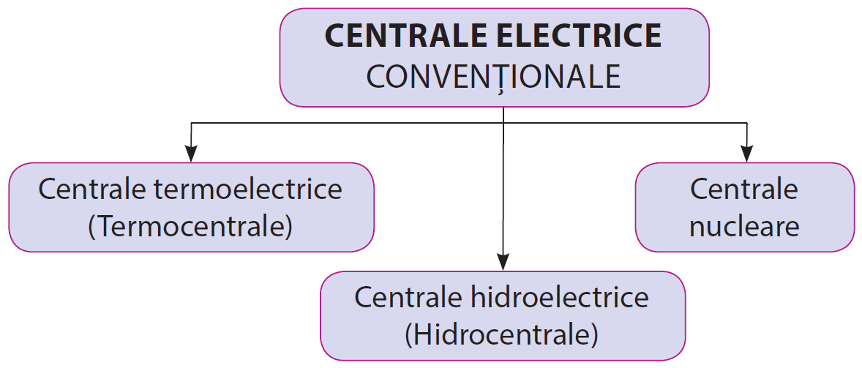
Complex de instalații în care se produce e. e.
Producerea energiei electrice se realizează în centrale electrice, prin transformarea energiei primare a resurselor naturale în energie mecanică și, ulterior, în energie electrică.

Slide 3
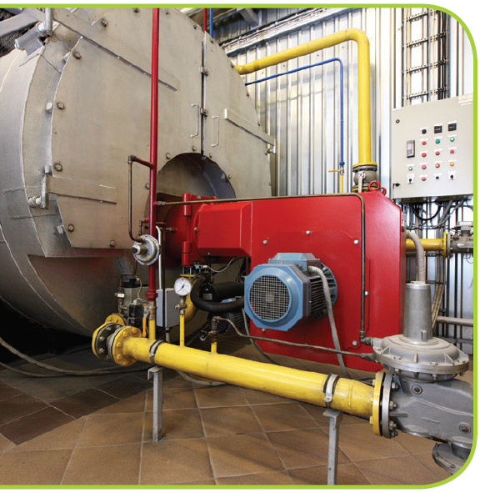
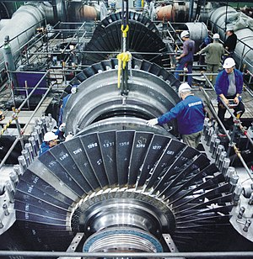
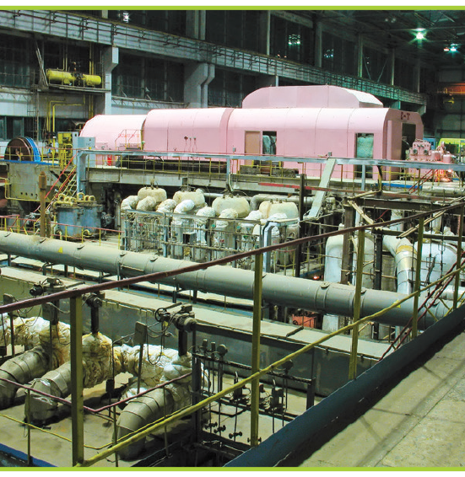
Cum funcționează o centrală electrică?
Boiler (b)
Turbină (t)
Generator (g)
https://www.youtube.com/watch?v=ZTKCSjIAZyo

Slide 4
Centralele termoelectrice (termocentralele)
Ce combustibili utilizează?
Care este principiul de funcționare?
E. chimică E termică Apa este transformată în abur Aburul La T și P pune în mișcare t (l.m.- e.m.) g transformă e.m în e.e.

Slide 5
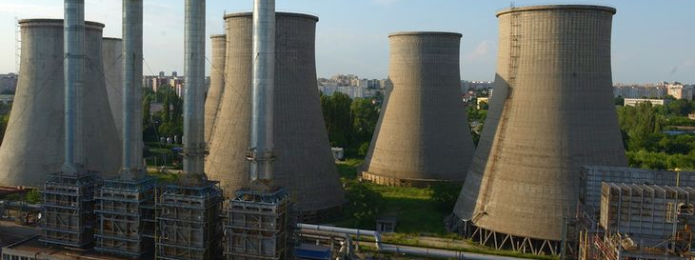
Avantaje
Dezavantaje

Slide 6
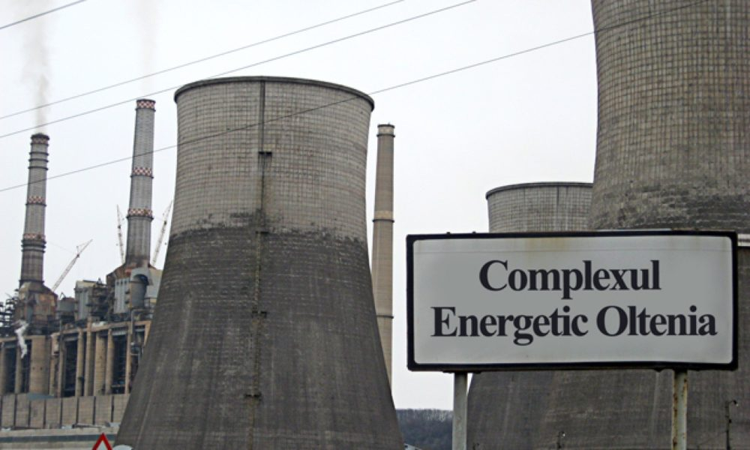
Curiozități
Cea mai mare termocentrala din România este.............. Și asigura Romaniei ... % din necesarul de energie electrică.
Alte termocentrale : Sucursala Termocentrale Borzești Complexul Energetic Rovinari Complexul Energetic Craiova Electrocentrale Deva Electrocentrale Galați Electrocentrale Oradea Termocentrala Comănești Termocentrala de la Brazi

Slide 7
Hidrocentrale
Hidrocentrala folosește ca sursă de energie primară căderea apei. Utilizează barajele amplasate pe râuri.
Potențialul unei exploatări hidroelectrice depinde atât de cădere, cât și de debitul de apă disponibil.
Cu cât căderea și debitul sunt mai mari, cu atât se poate obține mai multă energie electrică.

Slide 8
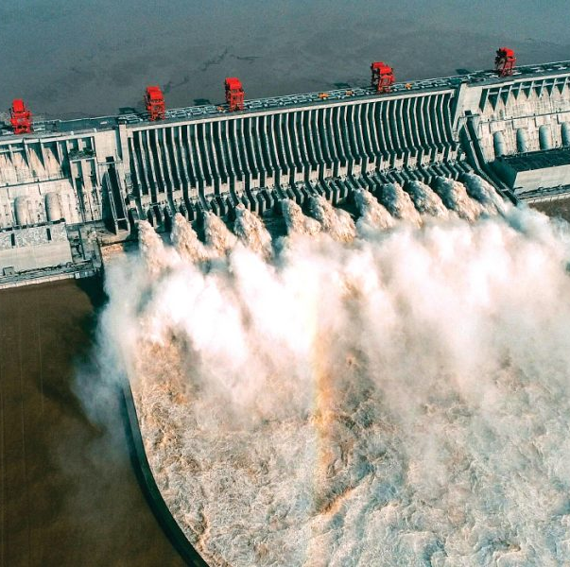
Hidrocentrale din lume – activitate practică
Cea mai mare hidrocentrală din lume este Barajul celor Trei Defileuri, din China, amenajată pe fluviul Yangtze. A fost dată în folosință în anul 2012 și are o putere instalată de 22 500 MW.
Avantaje și dezavantaje
https://www.youtube.com/watch?v=vScCDXnoWqY

